Slide 1



기말고사 프로젝트 - 뱀게임 -
20174434 조윤혁
파일 정보
소스.c : 249Line
User.c : 137Line
Feed.c : 37Line
Replay.c : 98Line
Public_data.c : 38Line
User.h : 16Line
Feed.h : 6Line
Replay.h : 9Line
Public_data.h : 39Line
총 629 Line의 코드

Slide 2
목차
- 게임 소개
- Public_data.h와 Public_data.c
- User.h와 User.c
- Feed.h와 Feed.c
- Replay.h와 Replay.c

Slide 3
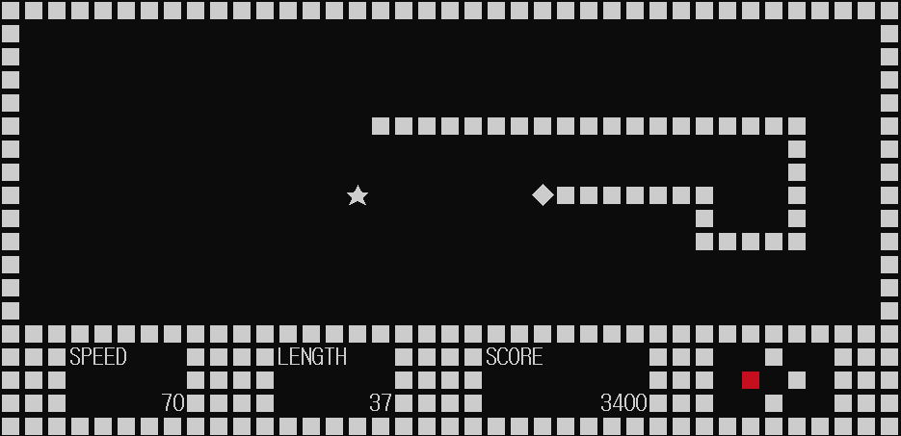
게임소개 - 뱀게임
설계 목표
- 최적화와 효율적인 알고리즘을 도입해 적은 메모리와 연산으로 구동될 수 있도록 구현
- 플레이 기능과 리플레이 기능 지원

Slide 4
Public_data.h와 Public_data.c
- 프로그램의 전반적인 부분에서 필요한 모든 구조체와 기호상수들을 정의한 헤더
- 뱀과 먹이에게 필요한 Location 구조체
- 뱀을 구현하는데 필요한 이중연결리스트 구조체
- 리플레이를 구현하는데 필요한 단순연결리스트 구조체
- Player 구조체
- 게임보드의 크기
- 이름에 맞게 기본적인 기능만 보유하고 있음

Slide 5

Public_data.h와 Public_data.c
게임 구현에 필요한 보드의 크기를 기호상수로 지정
배열을 이용한 구현은 37 x 13 x 데이터 크기의
메모리 용량이 소모되므로 별도의 배열을 선언하지 않고
기호상수만을 이용함

Slide 6
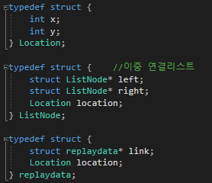
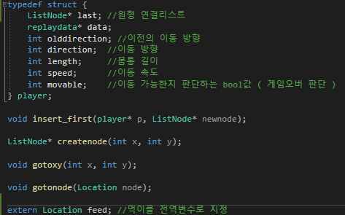
Public_data.h와 Public_data.c
좌표를 저장

Slide 7
User.h와 User.c
- 헤더에 담긴 내용
- 원형연결리스트를 사용한 이유
- 이중연결리스트를 사용한 이유
- olddirection의 존재 이유와 기능

Slide 8
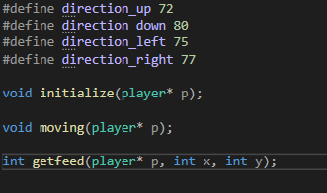
User.h 헤더
초기화 함수
이동 함수
먹이를 먹는 함수

Slide 9
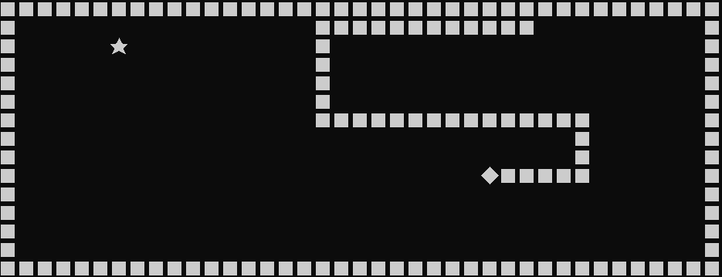
뱀게임의 주요한 동작
먹이를 먹을 때의 삽입연산!
몸에 부딪히는 충돌연산!
이동연산!

Slide 10
원형 연결리스트를 사용한 이유
꼬리의 좌표를 이동할 방향으로 바꿈
꼬리가 가질 좌표의 위치
이동 연산을 할 때, 뱀의 꼬리의 좌표값을 뱀의 이동방향으로 바꾼다.

Slide 11
원형 연결리스트를 사용한 이유
꼬리의 좌표를 이동할 방향으로 바꿈
포인터가 가리키는 위치를 꼬리 이전의 노드로 수정
꼬리가 가질 좌표의 위치
좌표를 변경한 후 마지막 노드를 가리키는 포인터를 그 이전을 가리키는 포인터로 만들어 준다.

Slide 12
원형 연결리스트를 사용한 이유
연산 이후 포인터가
가르키게 될 위치(꼬리)
연산 이후
꼬리의 위치
포인터가 가리키는 위치는 꼬리, 꼬리의 다음 노드는 머리가 되므로
별도의 링크과정 없이 자연스럽게 이동전의 꼬리가 머리가 된다.

Slide 13
원형 연결리스트를 사용한 이유
마지막 이전의 노드
마지막 노드
첫번째 노드
이 연산은 마지막 노드와, 첫번째 노드, 그리고 마지막 이전의 노드에 접근해야 한다.
원형리스트는 마지막 노드와 첫번째 노드에 빠르게 접근할 수 있기 때문에 적합하다.
하지만, 마지막 노드 이전의 노드에 접근하려면 O(n)의 시간복잡도가 소요된다.

Slide 14
이중 연결리스트를 사용한 이유
포인터의 이전 노드
포인터가
가리키는 노드
포인터의
다음 노드
따라서 이중연결리스트를 이용하여, 한번의 연산으로 접근할 수 있도록 구현했다.
이동연산은 게임내에서 가장 많이 일어나고, 가장 중요한 연산이므로
이중연결리스트와 원형연결리스트를 결합하여 뱀(player 구조체)을 구현했다.

Slide 15
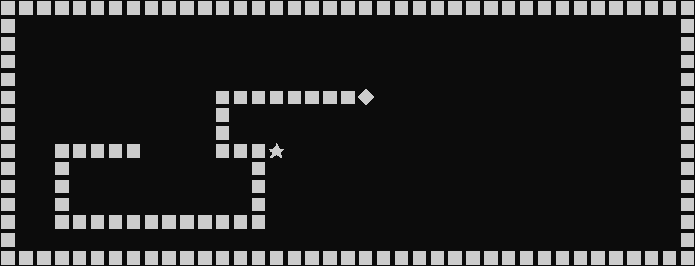

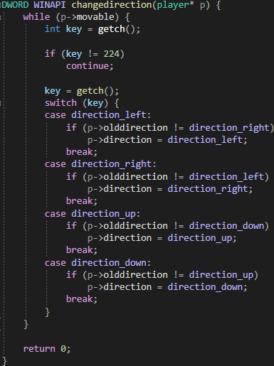
Olddirection의 존재 이유와 기능
Changedirection 함수는
보조쓰레드로 실행된다.
보조쓰레드는 방향키를
입력받는 기능만을
보유하고 있다.
이동방향을 지정할 때, 역주행 하는 것을 방지해야 한다.
Olddirection 필드는 이전에 이동했던 방향을 저장하는데,
이전의 이동방향과 새로운 이동방향이 반대인 경우,
입력을 무시함으로써 역주행을 방지한다.
또한, 리플레이를 구현하기 위해서는
Olddirection이 반드시 필요하다.

Slide 16
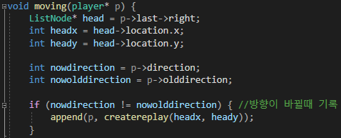
Olddirection의 존재 이유와 기능
moving 함수의 일부
p->direction은 보조쓰레드로 인해
값이 변하므로 직접 사용할 경우
동시성 오류가 발생한다. 따라서
Nowdirection에 저장한 후 사용
뱀이 이동하기전 기록한다.
뱀의 움직임은 메인 쓰레드로 실행된다. 따라서 direction 값의 변화를 인지할 수 없다.
따라서 Olddirection필드를 이용하여 값의 변화를 인지한다.
리플레이는 방향이 바뀐 순간 바뀐 위치를 기록한다.
방향이 바뀐 것을 감지할 수 있도록 구현하기 위해 Olddirection 필드가 필요

Slide 17
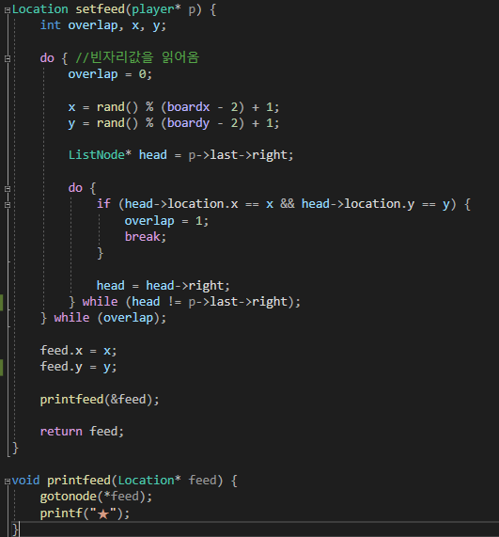
Feed.h와 Feed.c
- Feed.c에 포함된 기능은 새로운 먹이의 좌표를 설정하는 setfeed 함수와 위치를 출력하는 printfeed 함수 두개만 갖고 있다.
- 위치 출력은 setfeed를 실행할 때 한번만 실행된다.

Slide 18
Replay.h와 Replay.c
- 플레이와 리플레이의 동작 비교
- 원형연결리스트로 구현한 이유

Slide 19


플레이와 리플레이의 동작 비교
플레이
리플레이
시드값을 time(NULL) 로 설정한다.
저장된 시드값을 불러온다.

Slide 20

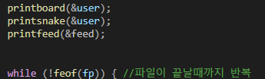
플레이와 리플레이의 동작 비교
플레이
리플레이
게임 오버될 때까지 반복한다.
파일의 끝까지 반복한다.

Slide 21
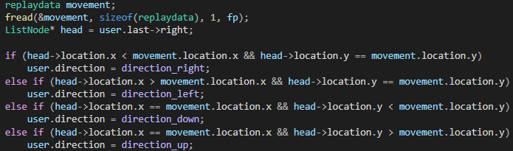
플레이와 리플레이의 동작 비교
플레이
리플레이
목표지의 x값이 더 큰 경우
목표지의 x값이 더 작은 경우
목표지의 y값이 더 큰 경우
목표지의 y값이 더 작은 경우
사용자에게 방향키로 방향을 입력 받는다.
저장된 다음 이동 좌표를 해석해 방향을 설정한다.

Slide 22
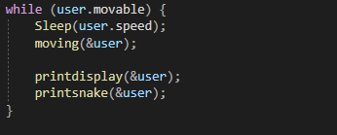
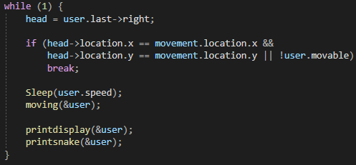
플레이와 리플레이의 동작 비교
플레이
리플레이
방향은 보조쓰레드를 통해 입력 받고, 게임 오버될 때까지 반복하여 이동한다.
방향이 설정되면 해당 위치까지 이동한다.

Slide 23
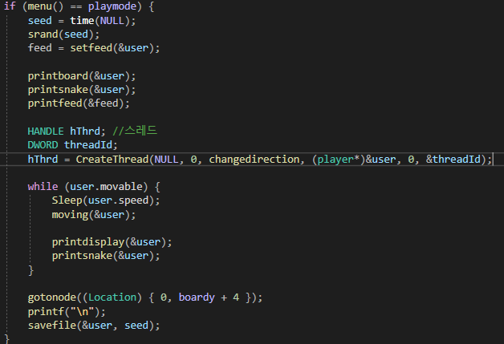
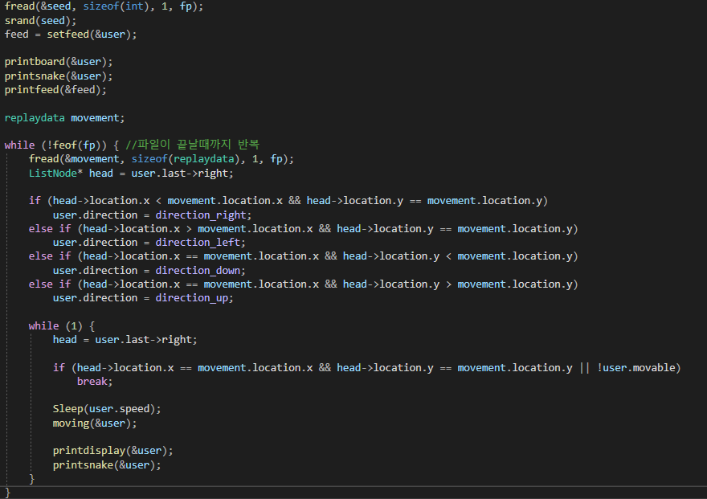
플레이와 리플레이의 동작 전체코드

Slide 24
원형연결리스트로 구현한 이유
첫 4바이트는 Seed값을 저장하고 이후부터 방향이 바뀐 순간의 좌표를 임시로 저장한다.
파일로 저장할 때 첫번째 노드부터 마지막 노드까지 순차적으로 접근하여 저장한다.
따라서 임시로 저장할 때는 마지막 노드 뒤에 저장을 해야 좌표가 순서대로 입력된다.
큐를 이용하여 구현할 수 있으나, 오류 검출을 원활히 하기 위해서 원형연결리스트로 구현했다.

Slide 25
마지막 페이지입니다.
20174434 조윤혁

